Slide 1
MANUEL UTILISATEUR
LES BASES
Comment se connecter/déconnecter
Description de la page d'accueil
Campagnes : définition et concepts
Tableau de bord du questionnaire
Tri et filtrage des tableaux
Afficher une section
Enregistrer ses réponses à une section
Fonctions des différents onglets
Validation des réponses
Statuts d'une section
Vérification automatique de la variance
Export des données
COMMENT
RÉPONDRE
AUTRES

Slide 2
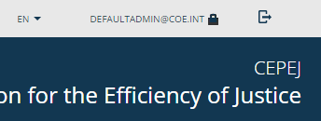
COMMENT SE CONNECTER/DÉCONNECTER
LE BOUTON POUR SE CONNECTER (LOGIN) SE TROUVE DANS LE COIN SUPÉRIEUR DROIT DE LA PAGE WEB
← SOMMAIRE
1 | CLIQUER SUR LOGIN POUR ENTRER VOTRE EMAIL ET VOTRE MOT DE PASSE
2 | DÉCONNEXION
VOTRE ADRESSE EMAIL DOIT AVOIR ÉTÉ ENREGISTRÉE DANS LE SYSTÈME DU CONSEIL DE L’EUROPE POUR VOUS DONNER ACCÈS À CEPEJ-COLLECT.
VOUS NE POUVEZ PAS UTILISER LE COMPTE D’UNE AUTRE PERSONNE POUR ACCÉDER À CEPEJ-COLLECT – FAIRE UNE DEMANDE DE RENOUVELLEMENT SI BESOIN.
VEUILLEZ CONTACTER LE SECRÉTARIAT DE LA CEPEJ SI VOUS AVEZ LE MOINDRE PROBLÈME .

Slide 3
DESCRIPTION DE LA PAGE D'ACCUEIL
← SOMMAIRE
ACCÈS À TOUTES LES CAMPAGNES DISPONIBLES
ACCÈS AU MENU EXPORT DE DONNÉES
DÉCONNEXION
ACCÈS AU MANUEL UTILISATEUR
ACCÈS À LA PAGE D’ACCUEIL
MODIFIER VOTRE PROFIL UTILISATEUR
CHANGER LA LANGUE DE L’INTERFACE (EN/FR)
ACCÈS DIRECT AUX CAMPAGNES EN COURS

Slide 4
CAMPAGNES : DÉFINITION ET CONCEPTS
← SOMMAIRE
LES CAMPAGNES CONTIENNENT LES QUESTIONS AUXQUELLES RÉPONDRE. EN TANT QU’UTILISATEUR, VOUS POUVEZ ACCÉDER AUX CAMPAGNES AUXQUELLES VOUS AVEZ ÉTÉ INVITÉ À PARTICIPER.
STATUS : IN PROGRESS → CAMPAGNE EN COURS - VOUS POUVEZ RÉPONDRE AU QUESTIONNAIRE
STATUS : COMPLETED → CAMPAGNE TERMINÉE - VOUS POUVEZ VOIR LES RÉPONSES QUE VOUS AVEZ FOURNIES
POUR LE TRI ET LE FILTRAGE DES DIFFÉRENTES CAMPAGNES, VOIR TRI ET FILTRAGE DES TABLEAUX
CLIQUER SUR UNE LIGNE POUR ACCÉDER AU TABLEAU DE BORD DU QUESTIONNAIRE DE LA CAMPAGNE SÉLECTIONNÉE

Slide 5
TRI ET FILTRAGE DES TABLEAUX
← SOMMAIRE
CLIQUER SUR UNE COLONNE POUR TRIER
SELECTIONNER DANS LA LISTE POUR FILTRER
ÉCRIRE PUIS PRESSER LA TOUCHE “ENTRÉE” POUR FILTRER

Slide 6
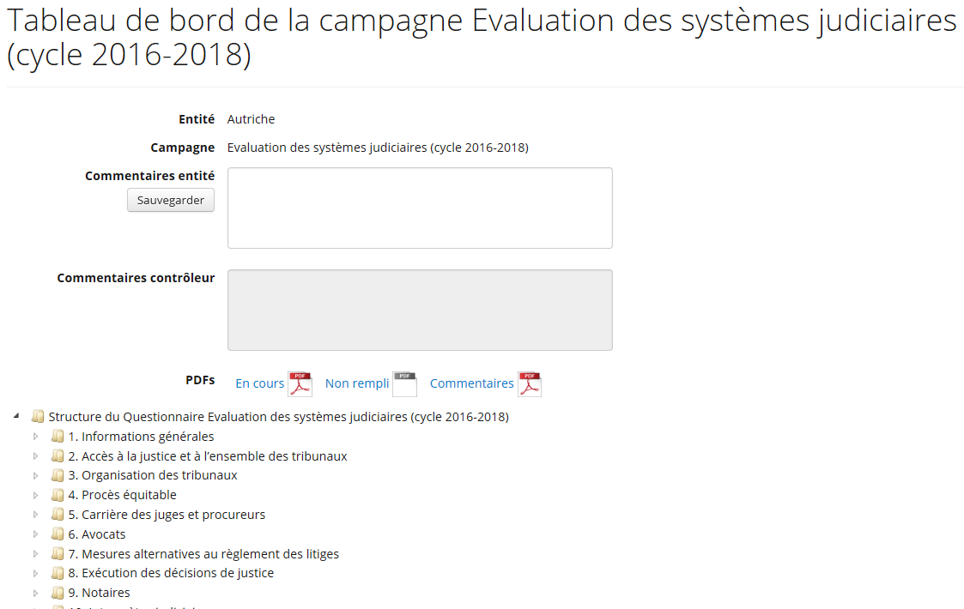
TABLEAU DE BORD DU QUESTIONNAIRE
← SOMMAIRE
VOTRE DERNIER COMMENTAIRE (AVEC ACCÈS À L’HISTORIQUE DES ÉCHANGES)
CETTE ZONE PEUT ÊTRE UTILISÉE POUR ÉCHANGER DES INFORMATIONS À PROPOS DE LA CAMPAGNE AVEC LE SECRÉTARIAT DE LA CEPEJ
DERNIER COMMENTAIRE DU SECRÉTARIAT DE LA CEPEJ
TÉLÉCHARGEMENT EN PDF
Questionnaire en cours (avec les réponses)
Questionnaire vide
QUESTIONNAIRE avec les commentaires
TÉLÉCHARGER UN PDF DU QUESTIONNAIR EN COURS (AVEC LES RÉPONSES)

Slide 7
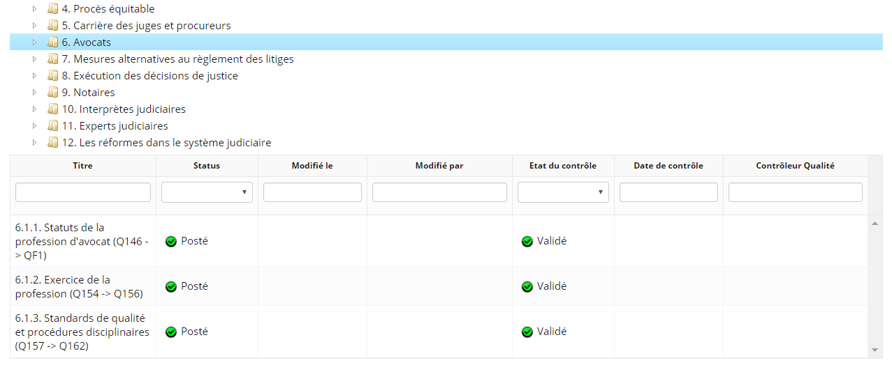
AFFICHER UNE SECTION
UNE SECTION CONTIENT PLUSIEURS QUESTIONS (AFFICHÉES ENTRE PARENTHÈSES SOUS LA FORME « Qxxx -> Qxxx»)
← SOMMAIRE
CLIQUER SUR UN CHAPITRE POUR AFFICHER LES SECTIONS QU’IL CONTIENT EN DESSOUS
STATUT DU CONTRÔLE QUALITÉ EFFECTUÉ PAR LE SECRÉTARIAT DE LA CEPEJ
STATUT DE VOTRE ACTIVITÉ DANS UNE SECTION
CLIQUER SUR UNE LIGNE POUR OUVRIR UNE SECTION ET RÉPONDRE AUX QUESTIONS DE CETTE SECTION

Slide 8
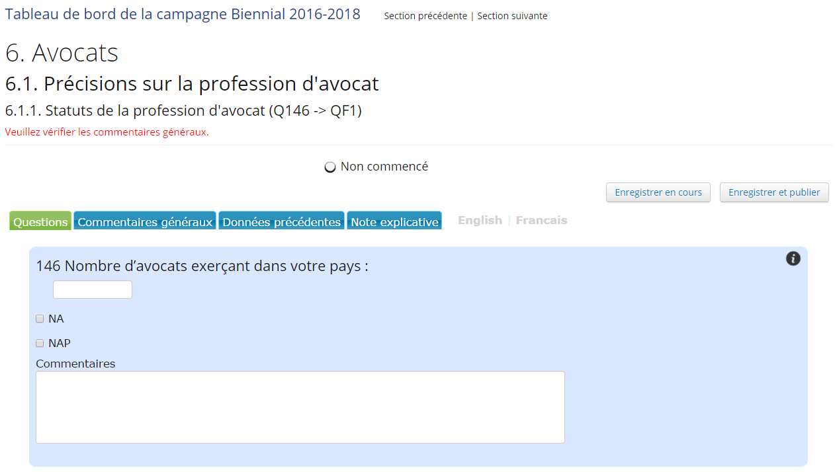
ENREGISTRER SES RÉPONSES À UNE SECTION
4 | Liens pour naviguer dans le questionnaire
3 | Enregistrer vos réponses
← SOMMAIRE
RETOUR AU TABLEAU DE BORD DU QUESTIONNAIRE
NAVIGATION ENTRE LES SECTIONS
ENREGISTRER EN COURS
Utiliser “Enregistrer en cours” si vous n’avez pas fini de répondre entièrement à toutes les questions. Votre travail en cours sera sauvegardé mais les réponses ne seront pas soumises au Secrétariat de la CEPEJ.
STATUT DE VOTRE ACTIVITÉ DANS CETTE SECTION
ENREGISTRER ET PUBLIER POUR VALIDATION
Utiliser “Enregistrer et publier” pour officiellement soumettre vos réponses au Secrétariat de la CEPEJ pour validation.
AUCUN CHANGEMENT N’EST POSSIBLE PAR LA SUITE (jusqu’au controle qualité)
1 | Choix de l’onglet à afficher
VERT : Onglet sélectionné
BLEU : Autres onglets disponibles
CHANGER DE LANGUE
INDICATEUR D’UNE “QUESTION LIÉE”
Une question dans une campagne peut-être liée à une autre campagne. Par exemple, les questions dans le cadre de la campagne Scoreboard peuvent être liées aux questions du rapport biennal de la CEPEJ.
SI VOUS RÉPONDEZ À LA QUESTION DANS UNE CAMPAGNE, VOS RÉPONSES SONT AUTOMATIQUEMENT COPIÉES VERS L’AUTRE CAMPAGNE, À MOINS QUE CETTE QUESTION N’AIT DÉJÀ ÉTÉ PUBLIÉE DANS L’AUTRE CAMPAGNE.
2 | Répondre à la question
Il est obligatoire de fournir une réponse pour chaque question (une valeur, ou NA ou NAP, en fonction du contexte).

Slide 9
VALIDATION DES RÉPONSES
EXPLICATIONS SUR LES RÉPONSES ATTENDUES AUX QUESTIONS
← SOMMAIRE
LES AUTRES ONGLETS :
COMMENTAIRES SUR CHAQUE QUESTION
À REMPLIR OBLIGATOIREMENT
ACCÈS AUX RÉPONSES FOURNIES DANS LE QUESTIONNAIRE DU CYCLE PRÉCÉDENT
SI UNE SECTION EST CONTRÔLÉE COMME ÉTANT NON VALIDE, LE COMMENTAIRE DU SECRÉTARIAT DE LA CEPEJ S’AFFICHERA AU BAS DE LA SECTION CONCERNÉE
DERNIER COMMENTAIRE DU SECRÉTARIAT DE LA CEPEJ
STATUT D'UNE SECTION NON VALIDÉ:
ACCÈS À TOUS LES COMMENTAIRES DU SECRÉTARIAT DE LA CEPEJ

Slide 10
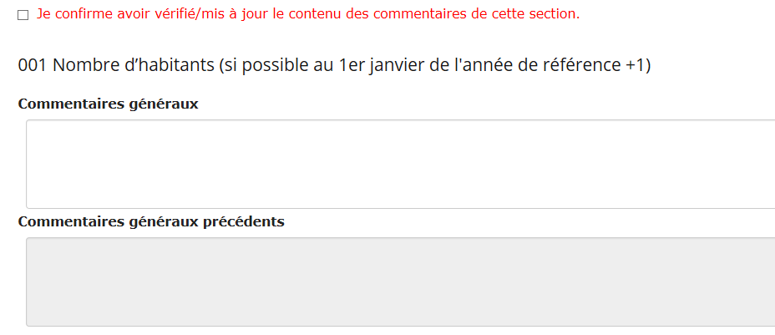
FONCTIONS DES DIFFÉRENTS ONGLETS
EXPLICATIONS SUR LES RÉPONSES ATTENDUES AUX QUESTIONS
← SOMMAIRE
LES AUTRES ONGLETS :
LES COMMENTAIRES AYANT ATTRAIT À L’ENSEMBLE DES CYCLES DOIVENT ÊTRE RENSEIGNÉS DANS L’ONGLET
“COMMENTAIRES GÉNÉRAUX”
ONGLET SELECTIONNÉ
ACCÈS AUX RÉPONSES FOURNIES DANS LE QUESTIONNAIRE DU CYCLE PRÉCÉDENT
“Case à cocher « Confirmer »” CETTE CASE DOIT ÊTRE COCHÉE QUAND VOUS SOUHAITEZ SAUVEGARDER ET PUBLIER LES RÉPONSES
(afin de s’assurer que les commentaires ont été relus)
“COMMENTAIRES GÉNÉRAUX PRÉCÉDENTS” DONNE LE COMMENTAIRE GÉNÉRAL ENREGISTRÉ LORS DE LA CAMPAGNE PRÉCÉDENTE

Slide 11
VÉRIFICATION AUTOMATIQUE DE LA VARIATION DES DONNEES
CONTRÔLE DE LA VARIATION : QUAND UNE RÉPONSE VARIE FORTEMENT PAR RAPPORT À LA RÉPONSE DONNÉE À LA MÊME QUESTION DANS LA CAMPAGNE PRÉCÉDENTE, L’APPLICATION VOUS PERMETTRA DE CORRIGER VOTRE RÉPONSE OU D’AJOUTER UN COMMENTAIRE EXPLIQUANT LA RAISON DE LA FORTE VARIATION.
← SOMMAIRE
CE MÉCANISME SERT À DÉTECTER LES ERREURS DE SAISIE ET À DONNER DU CONTEXTE AUX CAS SPÉCIFIQUES OÙ LES NOMBRES ONT FORTEMENT ÉVOLUÉ D’UNE CAMPAGNE À L’AUTRE.
1 | ENTRER UNE VALEUR
2 | SI LE MÉCANISME DE CONTRÔLE DE VARIATION EST ACTIVÉ SUR CETTE QUESTION, LA VALEUR SERA VÉRIFIÉE LORS DE LA SAUVEGARDE
3 | SI LA VARIATION EST TROP IMPORTANTE, LA FENÊTRE DU COMMENTAIRE DE VARIATION APPARAÎTRA APRÈS AVOIR CLIQUÉ SUR “SAUVEGARDER ET PUBLIER”
VOUS POUVEZ SOIT MODIFIER LA VALEUR INITIALE, SOIT FOURNIR UN COMMENTAIRE D’EXPLICATION AVANT D’ENREGISTRER ET PUBLIER À NOUVEAU.

Slide 12
STATUTS D'UNE SECTION
← SOMMAIRE
STATUT DES SECTIONS
(Correspondant National)
STATUT DU CONTRÔLE
(Contrôle Qualité du Secrétariat de la CEPEJ)
NON COMMENCÉ – Aucunes données fournies par l’utilisateur pour le moment
NON COMMENCÉ – Aucunes réponses postées, le contrôle qualité n’a pas commencé
EN COURS – Apres la sauvegarde des données ( en utilisant « enregistrer en cours »). L’intégration des données est en cours.
À CONTRÔLER – réponses postées mais le contrôle qualité n’a pas commencé
POSTÉ – en utilisant « enregistrer et publié ». Réponses envoyées par l’utilisateur et verrouillées (prêt pour le contrôle qualité)
EN ATTENTE – Contrôle qualité en cours
POSTÉ AVEC DES DIFFÉRENCES – Posté avec des variations par rapport à la campagne précédente
EN COURS– après que les données aient été postées et invalidées lors du contrôle de qualité.
NON VALIDÉ – Le contrôle qualité demande une correction ou une explication supplémentaire au CN
VALIDÉ – Données validées par le contrôle qualité du Secrétariat de la CEPEJ
VALIDÉ – Données validées par le contrôle qualité du Secrétariat de la CEPEJ
CEPEJ-COLLECT – MANUEL UTILISATEUR

Slide 13
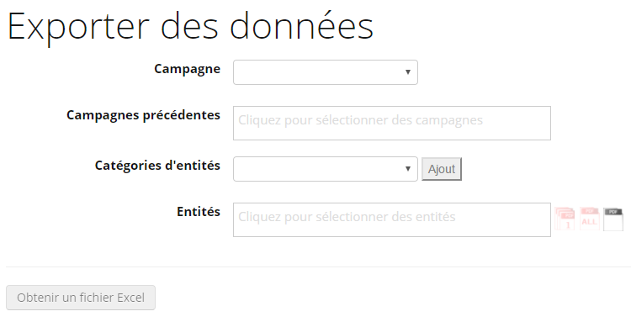
EXPORT DES DONNÉES
SÉLÉCTION D’UNE CAMPAGNE PRÉCÉDENTE À EXTRAIRE EN MÊME TEMPS
SÉLECTION D’UNE CATÉGORIE D’ENTITÉS POUR AJOUTER TOUTES LES ENTITÉS CORRESPONDANTES
← SOMMAIRE
SÉLECTIONNER LA CAMPAGNE DE LAQUELLE EXTRAIRE LES DONNÉES
TÉLÉCHARGER UN PDF AVEC RÉPONSES : UNE ENTITÉ PAR FICHIER
TÉLÉCHARGER UN PDF AVEC RÉPONSES : TOUTES LES ENTITÉS DANS UN SEUL FICHIER
TÉLÉCHARGER UN PDF VIDE DE LA CAMPAGNE SÉLECTIONNÉE
TÉLÉCHARGER UN FICHIER EXCEL CONTENANT LES DONNÉES EXPORTÉES
SÉLECTIONNER LES ENTITÉS POUR LESQUELLES EXTRAIRE DES DONNÉES
UN UTILISATEUR PEUT EXPORTER LES DONNÉES POUR SON ENTITÉ POUR TOUTES LES CAMPAGNES EN COURS. IL NE POURRA EXPORTER LES DONNÉES DES AUTRES PAYS UNIQUEMENT POUR LES CAMPAGNES TERMINÉES.

